Slide 1


BOMBA CERTA
Projeto final
Grupo 5

Slide 2
Requisitos do Bomba Certa
RF001 - O site deve conter um mapa interativo que forneça a localização do usuário e o permita navegar e interagir com os marcadores dos postos
RF002 - O site deve possuir uma página de seção dedicada a listar todos os postos cadastrados e seus respectivos preços
RF003- O site deve permitir que os usuários adicionem novos postos
RF004- Os usuários devem poder se registrar e fazer login
RF005- Os usuários devem poder registrar abastecimentos, incluindo informações como posto, tipo de combustível, litros, data e valor total
RF006- Cada usuário deve ter acesso ao seu histórico de abastecimento

Slide 3
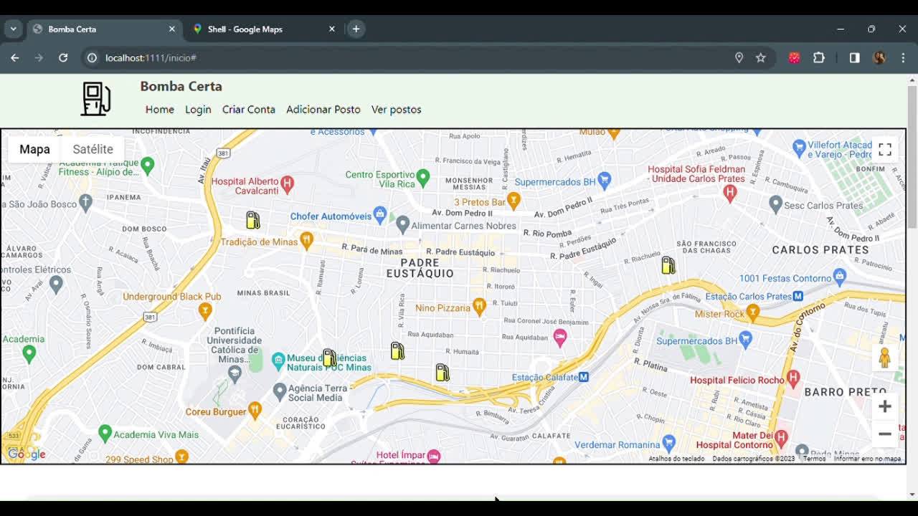
Vídeo do funcionamento do site

Slide 4
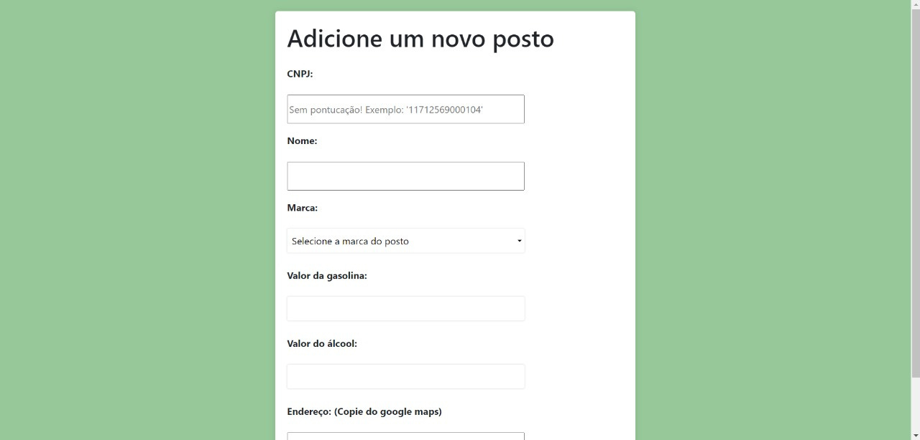
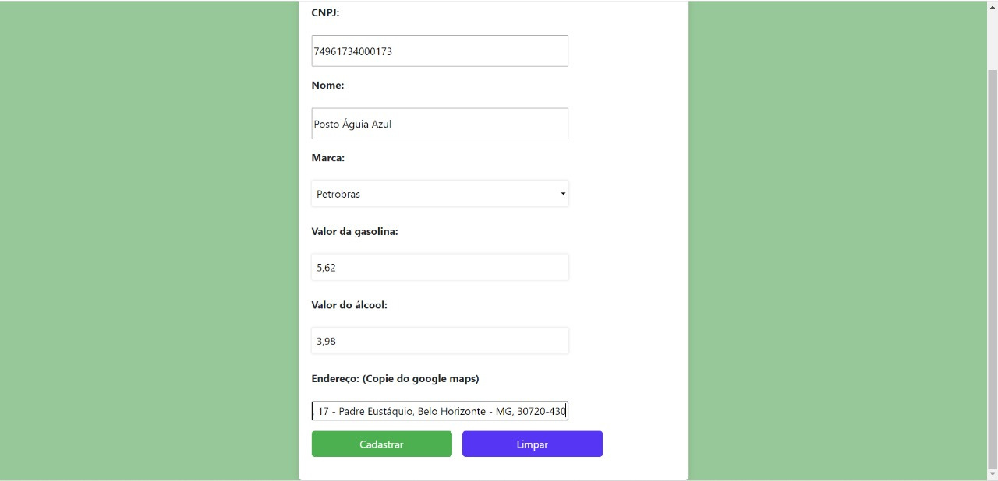

Exemplo de ação que evidencia a integração do site
Front

Slide 5
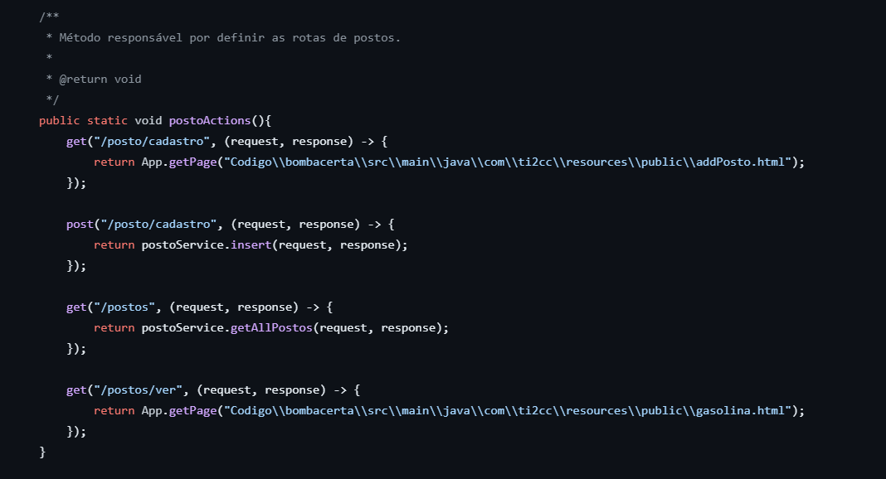
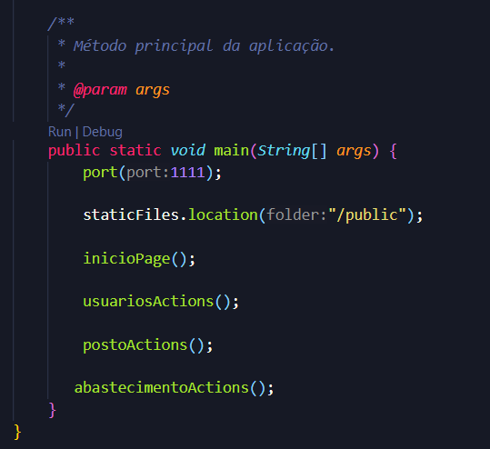
postoActions
App.java

Slide 6
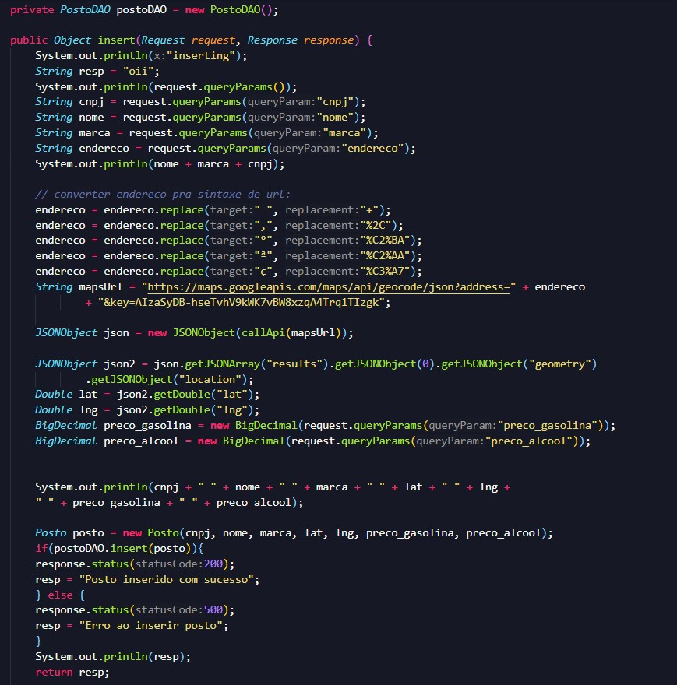
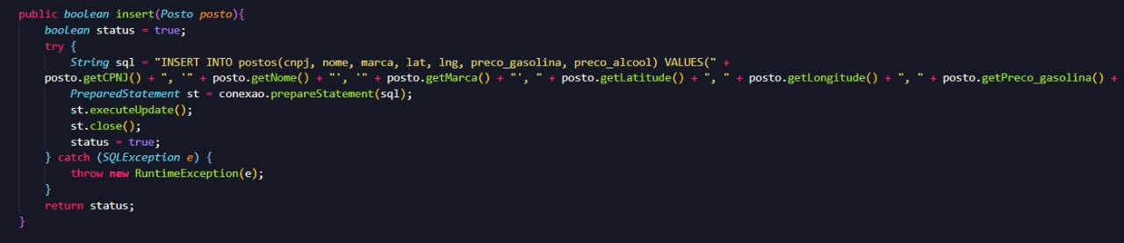
postoService
postoDAO

Slide 7


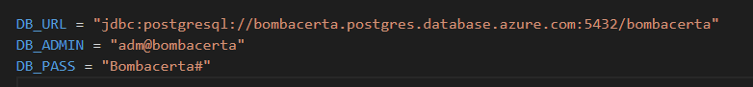
Hospegadem na nuvem e Segurança do sistema
-O banco de dados está hospedado no Azure, e suas credenciais estão seguras no nosso código armazenadas em um .env file:
-Além disso, todo usuário tem sua senha criptografada por BCrypt no banco!

Slide 8

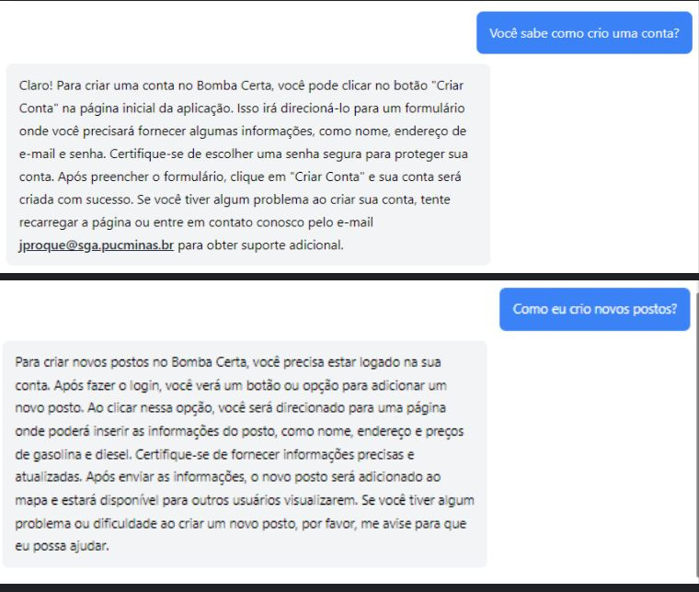
ChatBase
-Um chatbot baseado no chatGPT, mas
com foco em um contexto específico
-Com o fornecimento de informações acerca do nosso site, ele é treinado para responder de maneira mais precisa às perguntas relacionadas ao Bomba Certa

Slide 9
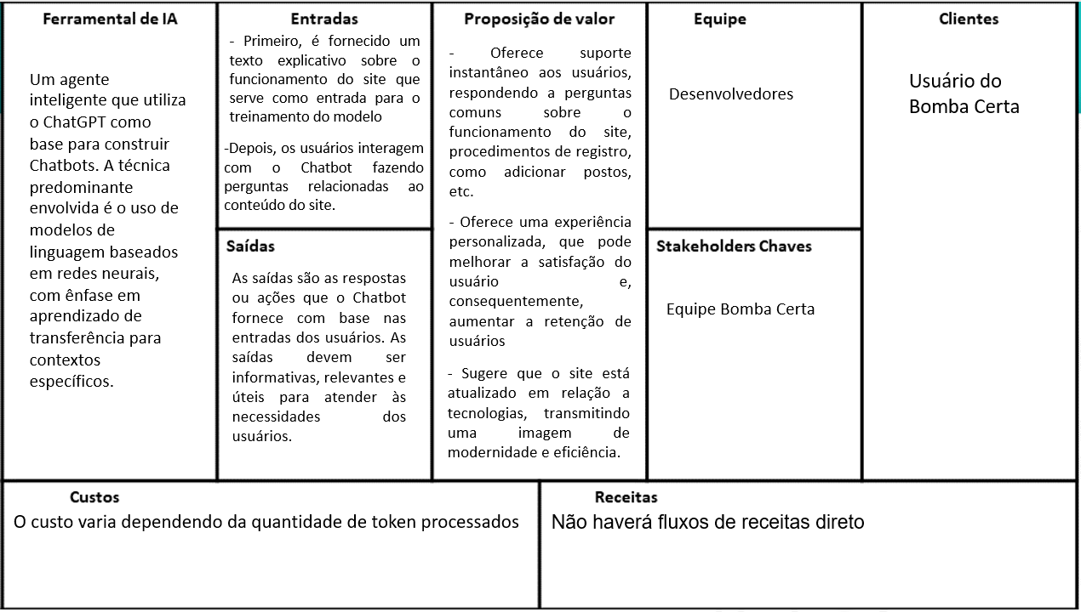
Intelligent Systems Canvas - IS Canvas

Slide 10
OBRIGADO!
Link GIT: https://github.com/ICEI-PUC-Minas-CC-TI/plmg-cc-2023-2-ti2-g05-bombacerta.git

